Slide 2
Corso: VET-A1 Modulo: Sostenibilità delle pratiche agricole, gestione delle risorse naturali e azioni per il clima Unità di apprendimento: Soluzioni energetiche rinnovabili per l'agricoltura
Autore: UNIFI

Slide 3
Sommario
Introduzione
Energia solare per gli agricoltori
Uso della biomassa ai fini energetici
Altre soluzioni basate sulle FER per l'agricoltura

Slide 4
Introduzione: Evoluzione del PIL e della domanda di energia nel periodo 2000-2014
A livello mondiale, la crescita del PIL sta facendo aumentare il consumo di energia.
Nel complesso, per ogni punto percentuale di crescita economica nei paesi non OCSE nel periodo 2000-2014, la domanda di energia è aumentata di circa lo 0,7%.

Slide 5
Consumo mondiale di energia
Nel 2022, il mondo ha avuto bisogno di una quantità di energia equivalente a quella contenuta in 14430 milioni di barili di petrolio. La quota delle energie rinnovabili (esclusa l'energia idroelettrica) sul consumo di energia primaria ha raggiunto il 7,5%, mentre il consumo di combustibili fossili come percentuale di energia primaria è rimasto stabile all'82%.
Le emissioni di gas serra (GHG) derivanti dalla fornitura di servizi energetici da carbone, petrolio e gas hanno contribuito in modo significativo all'aumento storico delle concentrazioni di GHG nell'atmosfera.

Slide 6
Riduzione delle emissioni di gas serra
Esistono diverse opzioni per ridurre le emissioni di gas serra del sistema energetico, pur continuando a soddisfare la domanda globale di servizi energetici. Le energie rinnovabili sono una di queste.
Le energie rinnovabili comprendono tutte le forme di energia prodotte da fonti rinnovabili in modo sostenibile, tra cui la bioenergia, la geotermia, l'energia idroelettrica, l'energia oceanica, l'energia solare e l'energia eolica. (IRENA).

Slide 7
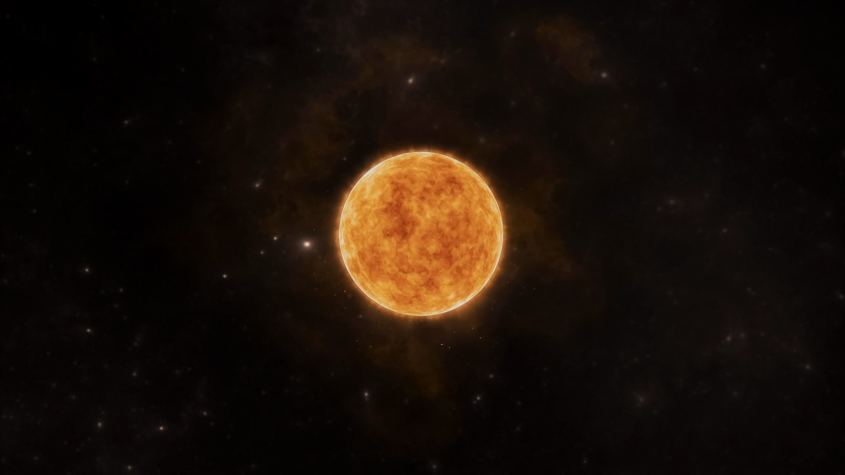
Energia solare
Solare termico
La conversione dell'energia radiante del sole in calore viene dal passato e oggi si è evoluta in una tecnologia ben sviluppata.
Il principio di base della captazione solare termica è che quando la radiazione solare colpisce una superficie, una parte di essa viene assorbita, aumentando così la temperatura della superficie.
Conversione fotovoltaica (PV)
Conversione diretta della luce solare in energia elettrica senza l'intervento di un motore termico.
Conversione della radiazione solare in energia elettrica per mezzo di celle solari sviluppate a partire dai primi anni '60 come parte della tecnologia dei satelliti e dei viaggi spaziali.
Dispositivi fotovoltaici: sistemi autonomi che forniscono una potenza da microwatt a megawatt.
Il Sole emette circa 175~178 miliardi di MW
L'irraggiamento, una quantità istantanea spesso identificata come intensità della luce solare, è la misura della densità di potenza della luce solare.
Di solito viene misurata in W/m².
L'irraggiamento ricevuto dal sole in cima all'atmosfera (detto anche costante solare per la terra) è approssimativamente pari a 1367 W/m².
Dopo aver attraversato l'atmosfera, l'irraggiamento si riduce a circa 1000 W/m² (in media).
L'energia solare rappresenta oltre il 99,9% di tutta l'energia convertita sulla terra.
Image by freepik

Slide 8
Solare Termico
Lo sfruttamento dell'energia radiante del sole e la sua conversione in calore si sono evoluti dal passato fino a diventare una tecnologia sofisticata.
Nella captazione solare termica, quando la radiazione solare colpisce una superficie, ne assorbe una parte, aumentando la temperatura della superficie.
L'efficacia di un collettore solare dipende dall'efficienza di assorbimento e dalla riduzione al minimo delle perdite termiche e di irradiazione nell'ambiente circostante, oltre che dall'estrazione efficiente di energia per l'uso pratico.

Slide 9
Sistema solare termico domestico
Un impianto solare termico tradizionale funziona secondo tre azioni principali:
"Raccolta" della radiazione solare con i pannelli (1)
Trasferimento del calore a un sistema di accumulo/caldaia (2) con circolazione naturale o forzata,
Il sistema di controllo (3) gestisce la distribuzione del calore all'utilizzo (4), come il riscaldamento o l'acqua calda sanitaria.
Picture Credits: buildersontario.com

Slide 10
Sistema solare fotovoltaico domestico
Il pannello solare (1) è montato sul tetto.
Un inverter (2) converte l'elettricità prodotta dal sistema da corrente continua (CC) in corrente alternata (CA).
Un pannello elettrico (3) è collegato al sistema CA dell'abitazione.
Un misuratore di potenza (4) contabilizza la quantità di energia scambiata e bilanciata tra gli utenti del sistema (5) sia in CC che in CA (5) e la rete (6).

Slide 11
Il concetto di Agri-Fotovoltaico (APV)
Sotto l'ombra regolata del sistema APV (1) le colture (2) crescono con un minor fabbisogno idrico, gli animali (3) possono trovare ombra e i trattori (4) possono operare senza interferire con le strutture e i pannelli fotovoltaici (5). L'elettricità può essere autoconsumata (6), venduta in base a contratti di acquisto di energia elettrica con abitazioni locali e zone industriali (7), oppure può essere immessa nella rete elettrica (8).

Slide 12
Agri-fotovoltaico: una soluzione win-win
Categoria I (DIN SPEC 91434):
FV sopraelevato con distanza verticale > 2,1 m
Agricoltura con il sistema APV
A_{L} Aree agricole coltivabili
A_{N} Aree agricole non coltivabili
h₁ Altezza libera inferiore a 2,1 m
h₂ Altezza libera superiore a 2,1 m
1 Esempi di moduli fotovoltaici
2 Struttura di montaggio
3 Esempi di colture
Credits: Fraunhofer ISE

Slide 13
Agri-fotovoltaico: una soluzione win-win
Category II (DIN SPEC 91434) Variant 1:
- FV interspaziale con distanza verticale < 2,1 m - Coltivazione tra le file di sistemi APV
A_{L} Aree agricole coltivabili
A_{N} Aree agricole non coltivabili
h₁ Altezza libera inferiore a 2,1 m
h₂ Altezza libera superiore a 2,1 m
1 Esempi di moduli fotovoltaici
2 Struttura di montaggio
3 Esempi di colture
Credits: Fraunhofer ISE

Slide 14
Agri-fotovoltaico: una soluzione win-win
Category II (DIN SPEC 91434) Variant 1:
- FV interspaziale con distanza verticale < 2,1 m - Coltivazione tra le file di sistemi APV
A_{L} Aree agricole coltivabili
A_{N} Aree agricole non coltivabili
h₁ Altezza libera inferiore a 2,1 m
h₂ Altezza libera superiore a 2,1 m
1 Esempi di moduli fotovoltaici
2 Struttura di montaggio
3 Esempi di colture
Credits: Fraunhofer ISE

Slide 15
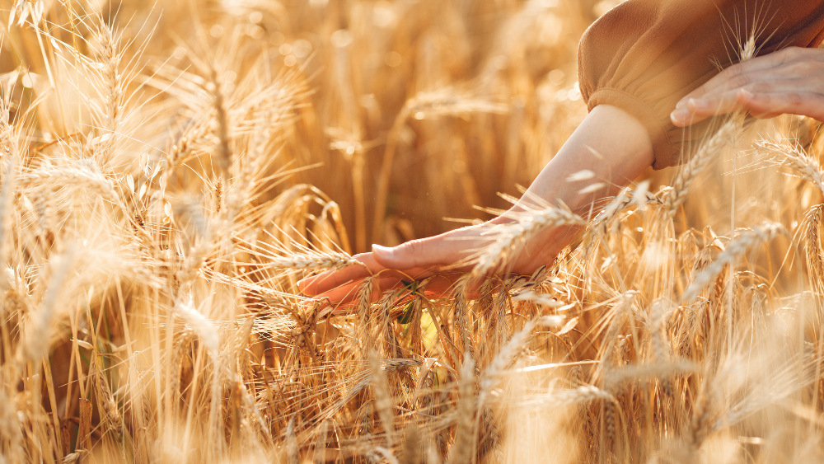
Biomassa
La biomassa è l'energia utilizzata dall'umanità a partire dalla scoperta dell'uso del fuoco per cucinare, riscaldare e successivamente per la metallurgia.
Il termine biomassa comprende tutti i materiali organici provenienti da vegetali e animali (di origine marina o del suolo) con l'esclusione dei fossili, in grado di essere utilizzati per la produzione di energia.
La biomassa è energia solare fissata in materiale organico attraverso la fotosintesi
Picture Credits: prostooleh on Freepik

Slide 16
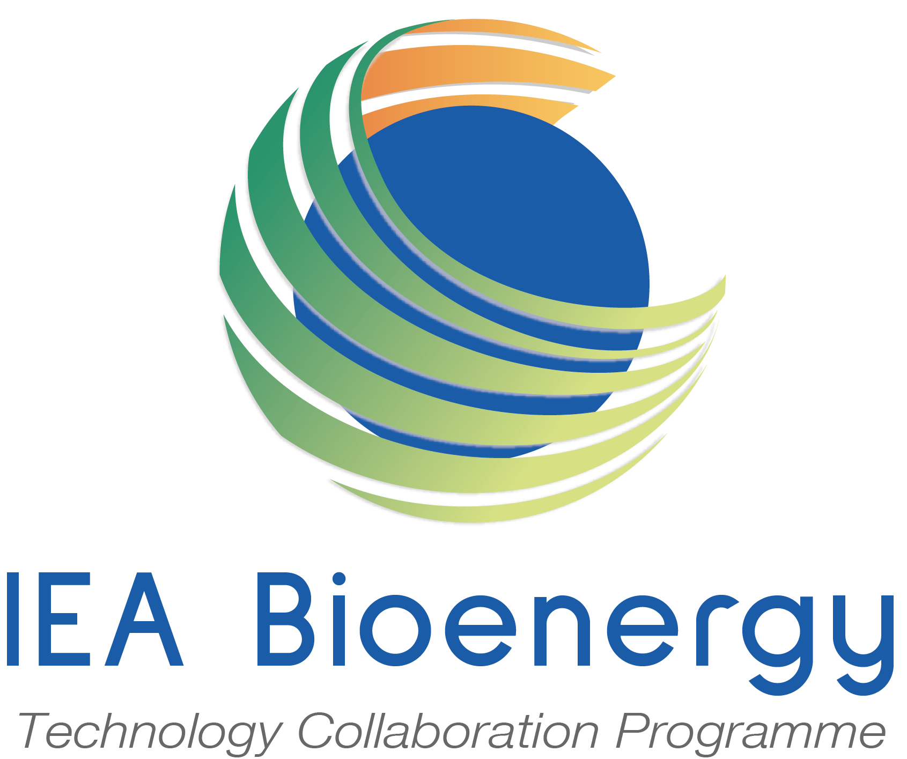
Molteplici tipologie di biomassa
Source: IEA ETP 2017

Slide 17
Biomassa: CO₂ “neutrale”
Durante la crescita della biomassa (foreste, colture, ecc.), la CO₂ viene sottratta all'atmosfera attraverso la fotosintesi, convertita in carbonio organico e immagazzinata nella biomassa.
Gli alberi e le colture rilasciano il carbonio immagazzinato quando muoiono, si decompongono o vengono bruciati.
Quando la biomassa rilascia il carbonio sotto forma di CO₂, il ciclo del carbonio è completato. Il carbonio contenuto nella biomassa tornerà nell'atmosfera indipendentemente dal fatto che venga bruciato per produrre energia, lasciato biodegradare o perso in un incendio boschivo.
Nel complesso, il flusso di CO₂ delle foreste è positivo per il carbonio quando le foreste sono gestite in modo sostenibile e il sistema forestale rimane un serbatoio netto di CO₂ dall'atmosfera.

Slide 18
Panoramica dei processi biomassa-energia
Source: IEA Bioenergy Roadmap, 2017

Slide 19
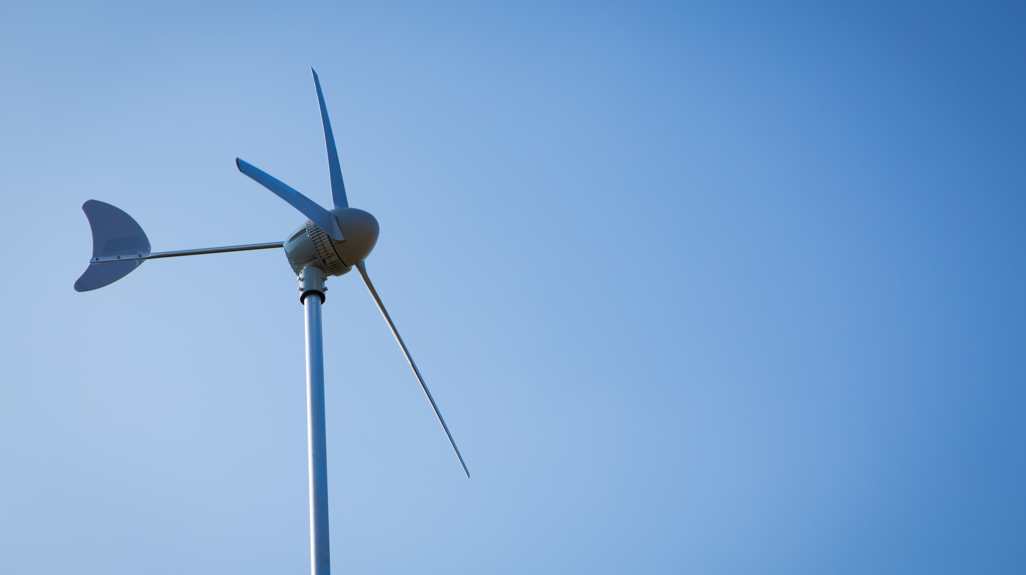
Generazione eolica di piccole dimensioni per le aree rurali
I generatori eolici di piccole dimensioni (Small Wind Turbines - SWT) offrono soluzioni decentralizzate di generazione elettrica, garantendo indipendenza energetica e resilienza, soprattutto nelle aree con accesso limitato alle reti elettriche centralizzate. Mentre i grandi parchi eolici si occupano della generazione di energia elettrica su scala industriale, questi generatori continuano a soddisfare esigenze localizzate e applicazioni specifiche, contribuendo all'accesso all'energia sostenibile e allo sviluppo rurale in tutto il mondo. Alcuni esempi di applicazione sono:
Famiglie e aree rurali.
Sistemi energetici ibridi.
Servizi energetici diretti.
Sviluppo rurale.
Picture Credits: jannoon028 on Freepik

Slide 20
Micro e pico idroelettrico
Il micro e il pico-idroelettrico sono una opzione fattibile per generare elettricità off-grid in aree remote quando sono disponibili corsi d'acqua.
Questi sistemi forniscono energia affidabile, riducendo la dipendenza da reti lontane. Dal punto di vista economico, offrono un'alternativa conveniente per la generazione di elettricità locale in regioni difficili e remote, dove l'estensione della rete è impraticabile.
Inoltre, i progetti di serbatoi strategici o di piccole dighe possono avere una duplice funzione: stoccaggio di energia e bacini di irrigazione.
Picture Credits: Intechopen

Slide 21
Conclusioni
L'agricoltura e le energie rinnovabili sono strettamente legate fin dall'antichità.
Prima dell'era industriale, la maggior parte dell'energia veniva prodotta bruciando la biomassa.
Nonostante l'avvento dell'era dei combustibili fossili, la biomassa rimane un'importante fonte di energia nei Paesi in via di sviluppo.
Il settore agricolo ha nuove opportunità di contribuire alla riduzione delle emissioni di anidride carbonica lungo tutta la catena produttiva, a causa delle sfide ambientali poste dalle emissioni di anidride carbonica in seguito all'industrializzazione.
Questo obiettivo può essere raggiunto non solo attraverso l'uso tradizionale della biomassa, ma anche grazie a tecnologie avanzate di energia rinnovabile, come il solare fotovoltaico e l'eolico, e alla rivoluzione digitale, che supporta pratiche agricole migliori e più efficienti.

